Slide 1
TECLE
TAPOS
Tecle AI Platform Operating System
Apresentação para Investidores-Anjo
Uma plataforma, três negócios de IA em operação real
Julho de 2026

Slide 2
RESUMO EXECUTIVO
Uma Plataforma, Três Negócios
O que a Tecle construiu, em uma frase
A Tecle está construindo a TAPOS: uma plataforma SaaS multi-produto que já opera três verticais de inteligência artificial aplicada. O que diferencia a Tecle não é ter construído três produtos de IA — é ter construído, junto com eles, a infraestrutura comum que transforma cada novo produto em receita adicional sobre uma base já paga, não em um projeto do zero.
3
R$ 1 tri+
11
v1.0.0
produtos de IA
em operação real
mercado endereçável
só pelo Edital-AI
editais públicos
reais processados
baseline SaaS
testada e validada
Este mesmo documento foi narrado pelo Speech-AI — o primeiro produto da plataforma — como prova viva.
TECLE · TAPOS
1

Slide 3
O PROBLEMA
IA Fragmentada Não Vira Empresa
O gargalo não é mais fazer a IA funcionar
“A maioria dos projetos de IA corporativa morre exatamente nessa transição: entre o notebook que funciona e o SaaS que fatura.”
■ "Conseguimos fazer a IA funcionar?" já não é o problema difícil.
■ O problema real: "conseguimos transformar isso em produto vendável, cobrável e escalável?"
■ Cada novo produto de IA tende a reconstruir do zero autenticação, cobrança, filas, workers e histórico — trabalho caro que não tem nada a ver com o diferencial do produto.
TECLE · TAPOS
2

Slide 4
A SOLUÇÃO
A Plataforma TAPOS
Resolvido uma única vez, reaproveitado em cada produto
■ Autenticação e identidade — JWT + hash bcrypt, protegendo sessão e senha.
■ Produtos e assinaturas — módulos vendáveis separadamente, sem reengenharia.
■ Gateway central — nenhum produto é exposto diretamente ao usuário final.
■ Execução assíncrona real — fila RabbitMQ + worker dedicado por produto, escalando de 1 usuário de teste a centenas em produção.
■ Isolamento por produto — cada um em seu próprio ambiente; falha não se propaga.
“Isso já está validado ponta a ponta. Não é uma proposta de arquitetura no papel.”
Hoje, um usuário autenticado consegue assinar um produto, enviar um arquivo, disparar a execução — síncrona ou assíncrona — e consultar o resultado, para os três produtos da plataforma.
TECLE · TAPOS
3

Slide 5
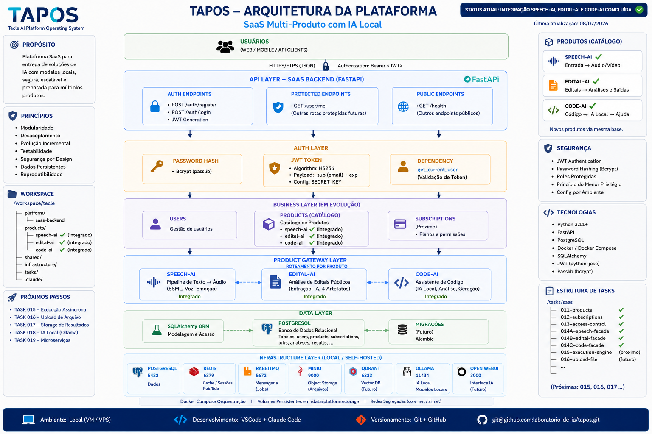
PROVA TÉCNICA
A Arquitetura, Como Ela É Hoje
Diagrama real de produção local — não uma ilustração de slide de venda
Status atual: Speech-AI, Edital-AI e Code-AI — integração concluída
TECLE · TAPOS
4

Slide 6
MODELO DE NEGÓCIO
Produtos & Assinaturas
Módulos vendáveis, sem reengenharia
■ Cada vertical é um produto com identidade própria (slug estável).
■ Cada usuário tem assinaturas ativas ou inativas, por produto.
■ Vender separadamente já é possível hoje, sem retrabalho de engenharia.
■ O que falta não é engenharia — é a decisão comercial final sobre o modelo de preço (por análise, por volume, ou assinatura fixa).
User ──< Subscription >── Product
A infraestrutura de cobrança modular já existe, antes mesmo da decisão comercial final sobre precificação. Subscription.is_active habilita, sem reengenharia, a venda de módulos separados.
TECLE · TAPOS
5

Slide 7
PRODUTO 1
Speech-AI — Inteligência de Fala
O produto mais maduro da plataforma
■ Speech Intelligence: detecta idioma, complexidade e ritmo antes de narrar.
■ Independente de fornecedor: arquitetura plugável de provedores de voz.
■ Prova viva: esta narração institucional foi gerada pelo próprio Speech-AI, processando este texto.
Casos de uso:
• Treinamentos corporativos e e-learning
• Apresentações institucionais
• Acessibilidade — leitura de documentos
• Comunicação multilíngue
• Conteúdo em escala (validado com +29 mil linhas)
US$ 4–6 bi
mercado global de
texto-em-voz em 2026
Crescimento anual de dois dígitos, puxado por assistentes de voz e e-learning.
TECLE · TAPOS
6

Slide 8
PRODUTO 2 — O MERCADO
Edital-AI
Editais de licitação pública: um problema muito brasileiro, muito grande
Documentos de 50 a 300 páginas, em linguagem jurídica repetitiva, com prazos que custam caro quando são perdidos. O tamanho do mercado por trás disso:
R$ 1 tri+
R$ 465 bi
3 mil+
compras públicas no Brasil
em 2025 (todas as esferas)
só no portal federal —
282 mil processos
órgãos públicos conduzindo
esses processos
Cada processo gera, do outro lado, uma empresa que precisa ler e responder a esse edital — o problema que resolvemos.
TECLE · TAPOS
7

Slide 9
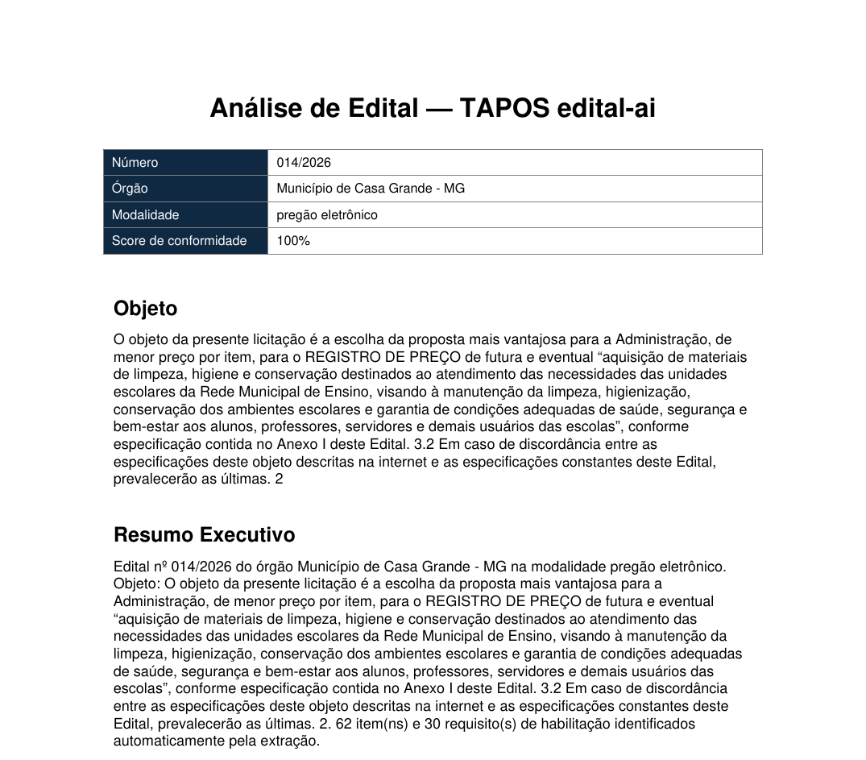
PRODUTO 2 — PROVA REAL
SAÍDA REAL
Edital-AI em Produção
Saída real — Edital nº 014/2026, Município de Casa Grande/MG · 62 itens · 30 requisitos · Score de conformidade: 100%
TECLE · TAPOS
8

Slide 10
PRODUTO 3
Code-AI — A Ponte de Dados para IA
O gargalo de entrada de qualquer pipeline de IA corporativa
■ O problema: dados corporativos vivem em PDF, Word, Excel, PowerPoint e imagens escaneadas — formatos que modelos de linguagem não consomem de forma eficiente.
■ A solução: conversão universal para Markdown limpo, com OCR quando necessário.
■ O público: equipes técnicas de dados e engenharia — também reaproveitável como infraestrutura por baixo de outras verticais da própria Tecle.
TECLE · TAPOS
9

Slide 11
PRODUTO 3 — PROVA REAL
DADO REAL
Economia Medida, Não Estimada
documento.pdf
documento.md
322,64 KB
135,22 KB
82 páginas · PDF bruto
Markdown limpo, pronto p/ LLM
−58,09% de tamanho — economia MEDIDA na última execução real (conversão desta própria base de conhecimento)
Estimativa por tipo de documento, em outros casos: 70–85% de economia de tokens
TECLE · TAPOS
10

Slide 12
PORTFÓLIO
Três Produtos, Uma Quarta Vertical Reservada
Educa-AI: educação financeira, ainda sem código
Speech-AI
Edital-AI
Code-AI
Educa-AI
Inteligência de fala
Licitações públicas
Conversão de documentos
Educação financeira
Em produção
11 casos reais
Conectado ao gateway
Reservado
“Essa reserva de espaço, desde o primeiro dia, é a prova mais direta da tese da Tecle: uma nova vertical se soma como extensão — nunca como um projeto de engenharia começado do zero.”
TECLE · TAPOS
11

Slide 13
A TESE
A Tese de Plataforma
“TAPOS não é um produto de IA. É o sistema operacional sobre o qual produtos de IA se transformam em negócio.”
■ O que conecta os 3 produtos: não é semelhança de função — é rodar sobre a mesma fundação: autenticação, assinatura, gateway, execução assíncrona.
■ A economia que isso muda: a próxima vertical não reconstrói infraestrutura — herda tudo no primeiro dia.
■ Segundo princípio: IA local sempre que possível (Ollama), minimizando dependência de provedores cobrados por token — uma escolha de margem, não só técnica.
TECLE · TAPOS
12

Slide 14
TRAÇÃO
Tração até Aqui
Nada aqui é uma projeção de PowerPoint
v1.0.0
11
100%
baseline SaaS testada
e validada
editais reais de
5 municípios/órgãos
score de conformidade
no último caso real
■ Evolução incremental validada: auth → produtos/assinaturas → gateway → Speech-AI síncrono → execução assíncrona (fila + workers), replicada nos 3 produtos.
■ Edital-AI já processou editais reais de órgãos públicos brasileiros, com resultados auditáveis.
■ A prova de conceito não é uma promessa: o áudio deste projeto foi gerado pelo próprio Speech-AI, processando este texto.
TECLE · TAPOS
13

Slide 15
RISCOS COMO OPORTUNIDADE
O Que Falta — E Por Que é o Investimento
Lacunas conhecidas, mapeadas, tecnicamente tratáveis
■ Multi-tenancy completo por cliente (hoje, isolamento é por usuário)
■ Paralelização do processamento assíncrono sob carga real
■ Hardening de segurança no recebimento de arquivos enviados por usuários
■ Pipeline de implantação contínua em produção (hoje, ambiente local)
■ Modelo de cobrança: infraestrutura de assinatura pronta, falta a decisão comercial
“Nenhum desses itens exige reescrever a plataforma. É exatamente esse tipo de lacuna — conhecida e tecnicamente tratável — que capital semente existe para financiar.”
TECLE · TAPOS
14

Slide 16
DIFERENCIAIS
Por Que a Tecle, Não uma Coleção de Projetos
Plataforma, não projeto
IA local first
Cada nova vertical herda autenticação, cobrança e execução no primeiro dia.
Protege a margem bruta da variação de custo de provedores cobrados por token.
Confiabilidade > sofisticação
Honestidade sobre o estágio
Onde a IA pode falhar, o pipeline não pode travar — mecanismos determinísticos garantem isso.
Nenhum produto é vendido como mais maduro do que é.
TECLE · TAPOS
15

Slide 17
COMO CONSTRUÍMOS
Disciplina de Engenharia como Vantagem
Incremental, testado, um módulo por vez
■ Desenvolvimento incremental e disciplinado, um módulo por vez, testado e registrado antes do próximo passo.
■ Claude Code como parceiro de engenharia, orientado por contexto persistente — a constituição do projeto e o histórico de decisões técnicas guiando cada sessão.
■ O resultado: de autenticação básica a gateway multi-produto com execução assíncrona real, em ciclos curtos e validados, um de cada vez.
TECLE · TAPOS
16

Slide 18
ESTÁGIO ATUAL
Onde Estamos, Hoje
Baseline v1.0.0 operacional
■ Infraestrutura completa rodando: Docker, PostgreSQL, Redis, RabbitMQ, MinIO, Qdrant, Ollama
■ Autenticação, produtos, assinaturas, gateway e execução assíncrona — implementados e testados
■ Speech-AI integrado ponta a ponta; Edital-AI e Code-AI conectados ao mesmo gateway central
■ Ambiente local (VM Ubuntu); caminho técnico mapeado para produção (VPS)
Este não é um roteiro de intenções — é o estado real e verificável do sistema, hoje.
TECLE · TAPOS
17

Slide 19
FECHAMENTO
O Que Estamos Pedindo
“A Tecle não está pedindo a um investidor para apostar em uma ideia. Está mostrando uma plataforma que já processa editais públicos reais, já converte documentos corporativos reais, e que gerou o próprio áudio deste vídeo através do seu primeiro produto em produção.”
O capital que buscamos agora não é para provar que a tecnologia funciona — é para transformar uma plataforma tecnicamente sólida em uma empresa que atende centenas de clientes simultaneamente.

Slide 20
OBRIGADO
Essa é a TAPOS. Essa é a Tecle.
PRÓXIMOS PASSOS
■ Conversa aprofundada sobre valor da rodada e uso do capital
■ Demonstração ao vivo dos três produtos em operação
■ Acesso ao código e aos resultados auditáveis dos editais processados
CONTATO
datasciencebelohorizonte@gmail.com · git@github.com:laboratorio-de-ia/tapos.git
Obrigado.

